Slide 1


أسس ومهارات الإقناع
MKT124
محاضرة 6
تكليف - تحليل الجمهور
إعداد:
د. دعاء راضي
www.midocean.ae

Slide 2

محاضرة
التكليف الاختياري: تحليل جمهور إعلان باستخدام أدوات الذكاء الاصطناعي
06
النموذج التطبيقي متاح أمامك
تم بالفعل عرض مثال تطبيقي كامل داخل هذه المحاضرة على إعلان اتصالات مصر "حكاية للعيلة وعيلة العيلة – الباقة بقت الضعف" (الشرائح 7 إلى 13). استرشد به في الشكل والترتيب والعمق، ولا تكرره: اختر إعلاناً مختلفاً.
أدوات الذكاء الاصطناعي المسموح بها
Gemini — https://gemini.google.com
Perplexity — https://www.perplexity.ai
Claude — https://claude.ai
ChatGPT — https://chatgpt.com | Copilot — https://copilot.microsoft.com | NotebookLM — https://notebooklm.google.com | Hugging Face — https://huggingface.co
جميعها تتيح رفع ملف فيديو الإعلان أو صورته لتحليله (راجع شرائح الأدوات التالية).
ضوابط التسليم
• وثّق اسم كل أداة استخدمتها والـ Prompt الذي كتبته ولقطة من ناتجها.
• الأرقام التقديرية تُذكر كتقديرات، ويُشار إلى المصدر إن وُجد.
• التسليم: عرض PowerPoint من 8-10 شرائح + رابط الإعلان.
المطلوب من الطالب
اختر إعلاناً (فيديو أو صورة/بوستر) لعلامة تجارية عربية، وأعدّ تقريراً لتحليل جمهوره يتضمن كل العناصر التالية:
١. تحديد الجمهور المستهدف Target Audience: الجمهور الأساسي والثانوي، نوع الجمهور (عام Mass / متخصص)، وحجم العينة الظاهرة في الإعلان.
٢. الخصائص الديموغرافية Demographic: العمر، النوع، الحالة الاجتماعية، المستوى التعليمي والاقتصادي، الموقع الجغرافي.
٣. الخصائص السيكوجرافية Psychographic: نمط الحياة، القيم، الاهتمامات، الدوافع الشرائية.
٤. تحليل الموقف Situational Analysis: المشكلة، الحل الذي يقدمه الإعلان، الرسالة الضمنية.
٥. حجم الذكر والتفاعل الرقمي: المشاهدات، التعليقات، الإعجابات والمشاركات، وتوزيع الذكر عبر المنصات (نسب مئوية).
٦. تحليل المشاعر Sentiment Analysis: نسب الإيجابي/السلبي/المحايد مع الاتجاهات الرئيسية لكل منها.
٧. الكلمات المفتاحية والهاشتاجات الأكثر تداولاً.
٨. تحليل المنصات ونوع الجمهور + مقارنة الأداء مع المنافسين.
٩. أمثلة من تعليقات الجمهور + التوصيات والاستنتاجات النهائية.
www.midocean.ae

Slide 3
محاضرة
أدوات الذكاء الاصطناعي لتحليل جمهور الإعلان (١)
06
ChatGPT
https://chatgpt.com
يدعم رفع الصور والملفات وتحليل البيانات. مفيد في بناء جداول تحليل المشاعر ورسم النسب المئوية بيانياً.
Microsoft Copilot
https://copilot.microsoft.com
يحلل الصور ويبحث في الويب، ويتكامل مع PowerPoint وExcel لتحويل نتائج التحليل إلى شرائح وجداول.
NotebookLM
https://notebooklm.google.com
ارفع رابط يوتيوب الإعلان أو ملفات التعليقات، فيبني ملخصاً مصدره مستنداتك أنت فقط — ممتاز لتوثيق التقرير دون معلومات مختلَقة.
أدوات الاستماع الاجتماعي المكمّلة
Brand24 · Sprout Social · Hootsuite Listening · Sprinklr — لرصد حجم الذكر والهاشتاجات (نسخ تجريبية مجانية).
Gemini
https://gemini.google.com
يقبل رفع ملف فيديو الإعلان مباشرة أو صورة البوستر، ويحلل المشهد والحوار والموسيقى والنص الظاهر. الأقوى في فهم الفيديو الطويل والسياق البصري. مفيد لاستخراج الخصائص الديموغرافية والسيكوجرافية من مشاهد الإعلان.
Perplexity
https://www.perplexity.ai
محرك بحث بالذكاء الاصطناعي يعطي إجابات موثّقة بالمصادر. الأفضل في جمع أرقام المشاهدات والتفاعل، وتاريخ إطلاق الحملة، ومقارنة الأداء مع المنافسين — لأنه يبحث في الويب لحظياً ويذكر الرابط.
Claude
https://claude.ai
يقبل رفع الصور وملفات PDF وجداول التعليقات. الأقوى في التحليل النصي المعمّق: تصنيف مشاعر التعليقات، صياغة تحليل الموقف والرسالة الضمنية، وكتابة التوصيات بلغة أكاديمية.
www.midocean.ae

Slide 4
محاضرة
أدوات الذكاء الاصطناعي (٢): منصة Hugging Face — ما هي؟
06
المكونات الثلاثة للمنصة
Models — مكتبة النماذج: تبحث فيها عن النموذج المناسب (مثل نموذج تحليل مشاعر عربي).
Spaces — تطبيقات جاهزة بواجهة رسومية: ترفع الملف وتضغط زراً وتحصل على النتيجة فوراً، دون أي كود. هذا هو الأنسب لك كطالب.
Datasets — مجموعات بيانات جاهزة (منها بيانات تعليقات ومراجعات عربية) للاستئناس والمقارنة.
نماذج مقترحة لتكليفك
CAMeL-Lab/bert-base-arabic-camelbert-da-sentiment — تحليل مشاعر النص العربي (لهجات).
openai/whisper-large-v3 — تفريغ صوت الإعلان إلى نص عربي.
Salesforce/blip-image-captioning-large — وصف صورة الإعلان تلقائياً.
facebook/bart-large-mnli — تصنيف التعليقات إلى فئات تحددها أنت (سعر / عائلة / شكوى).
ما هي Hugging Face؟
https://huggingface.co
منصة مفتوحة تضم آلاف نماذج الذكاء الاصطناعي الجاهزة للاستخدام المباشر من المتصفح دون برمجة. تختلف عن Gemini وClaude في أنها ليست محادثة عامة، بل مكتبة نماذج متخصصة: نموذج لتحليل المشاعر، ونموذج لوصف الصور، ونموذج لتفريغ الصوت... تختار النموذج المناسب لمهمتك بالضبط.
لماذا تفيدك في تحليل جمهور الإعلان؟
• تحليل مشاعر التعليقات العربية بنماذج مدرَّبة على اللهجات العربية، وتعطيك نسباً رقمية دقيقة بدل التقدير.
• تفريغ صوت الإعلان إلى نص عربي مكتوب لتحليل الرسالة اللغوية.
• وصف محتوى صورة الإعلان أو لقطات الفيديو تلقائياً.
• مجانية في معظم استخداماتها التعليمية.
www.midocean.ae

Slide 5
محاضرة
أدوات الذكاء الاصطناعي (٣): خطوات استخدام Hugging Face عملياً
06
استخدام Spaces لتحليل الفيديو والصورة
١. من القائمة العليا اختر Spaces واكتب في البحث: whisper (لتفريغ الصوت) أو image captioning (لوصف الصورة).
٢. افتح التطبيق، اسحب ملف فيديو الإعلان أو صورة البوستر إلى مربع الرفع.
٣. اضغط Submit وانتظر — يظهر النص المفرَّغ أو وصف الصورة مباشرة في الصفحة.
٤. انسخ الناتج واستخدمه كمُدخل لتحليل أعمق عبر Claude أو Gemini بسؤال مثل: "من الجمهور المستهدف من هذا النص الإعلاني؟ وما خصائصه الديموغرافية والسيكوجرافية؟"
ملاحظات مهمة
• بعض Spaces تكون مشغولة (Queue) — انتظر أو اختر تطبيقاً بديلاً بنفس المهمة.
• لا ترفع بيانات شخصية أو أسماء حقيقية للمعلّقين؛ اكتفِ بنص التعليق.
• النموذج يخطئ أحياناً في السخرية واللهجة الشديدة — راجع عينة يدوياً بنفسك.
خطوات تحليل مشاعر تعليقات الإعلان
١. ادخل على https://huggingface.co وأنشئ حساباً مجانياً بالبريد الجامعي.
٢. اجمع تعليقات الإعلان من يوتيوب/فيسبوك وضعها في ملف CSV بعمود واحد اسمه text.
٣. من القائمة العليا اختر Models ثم اكتب في البحث: arabic sentiment، وفعّل فلتر المهمة Text Classification.
٤. افتح النموذج CAMeL-Lab/bert-base-arabic-camelbert-da-sentiment، والصق تعليقاً في صندوق Inference API على يمين الصفحة ثم اضغط Compute.
٥. ستظهر النتيجة كنِسَب: positive / negative / neutral مع درجة الثقة لكل تصنيف.
٦. كرّر على عينة (٥٠-١٠٠ تعليق)، واحسب النسبة المئوية لكل فئة — هذه هي أرقام تحليل المشاعر في تقريرك.
٧. خذ لقطة شاشة للنتائج وأدرجها في العرض كدليل توثيقي.
www.midocean.ae

Slide 6
محاضرة
أدوات الذكاء الاصطناعي (٤): سير العمل المقترح ومعايير التقييم
06
نموذج Prompt جاهز
"أنت خبير في تحليل الجمهور الإعلاني. المرفق فيديو إعلان تجاري عربي. حلّله وأعطني: الجمهور المستهدف الأساسي والثانوي ونوعه، الخصائص الديموغرافية والسيكوجرافية، تحليل الموقف (المشكلة/الحل/الرسالة الضمنية)، والأساليب الإقناعية المستخدمة. اذكر ما هو استنتاج وما هو حقيقة موثّقة."
معايير التقييم
• اكتمال عناصر التحليل التسعة — ٤٠٪
• دقة البيانات وتوثيق المصادر — ٢٠٪
• توثيق أدوات الذكاء الاصطناعي والـ Prompts المستخدمة — ٢٠٪
• عمق التوصيات وأصالة التحليل الشخصي — ٢٠٪
تنبيه أخلاقي
استخدام الذكاء الاصطناعي مسموح ومطلوب، لكن النسخ الحرفي دون مراجعة أو توثيق يُعد إخلالاً بالأمانة العلمية.
سير العمل المقترح خطوة بخطوة
١. الاختيار: حدد الإعلان واحفظ رابطه وتاريخ نشره.
٢. الوصف: ارفع الفيديو/الصورة على Gemini واطلب وصفاً كاملاً للمشاهد والشخصيات والرسالة.
٣. التفريغ: استخدم Whisper على Hugging Face Spaces لتحويل صوت الإعلان إلى نص.
٤. البحث: اسأل Perplexity عن أرقام المشاهدات والتفاعل والهاشتاجات وحملات المنافسين، واحتفظ بالمصادر.
٥. القياس: حلّل عينة التعليقات بنموذج المشاعر العربي على Hugging Face واحسب النسب.
٦. الصياغة: اطلب من Claude تحويل كل ما سبق إلى تحليل موقف وتوصيات بلغة أكاديمية.
٧. المراجعة: تحقق من كل رقم بنفسك — الأداة مساعِدة وليست مصدراً.
www.midocean.ae

Slide 7
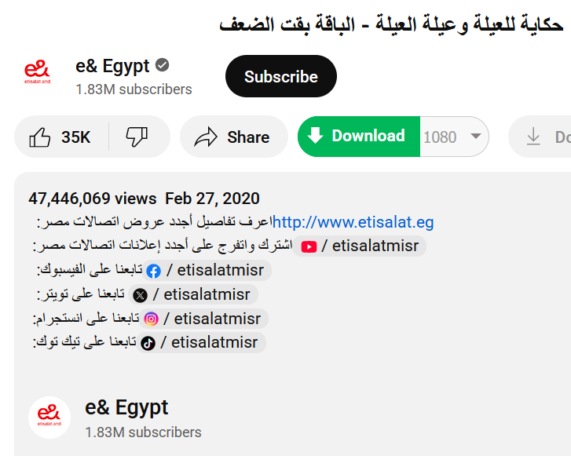
محاضرة
06
Video
تحليل لإعلان اتصالات مصر "الباقة بقت الضعف"
https://www.youtube.com/watch?v=BOxHySUcaR0
Live
www.midocean.ae

Slide 8
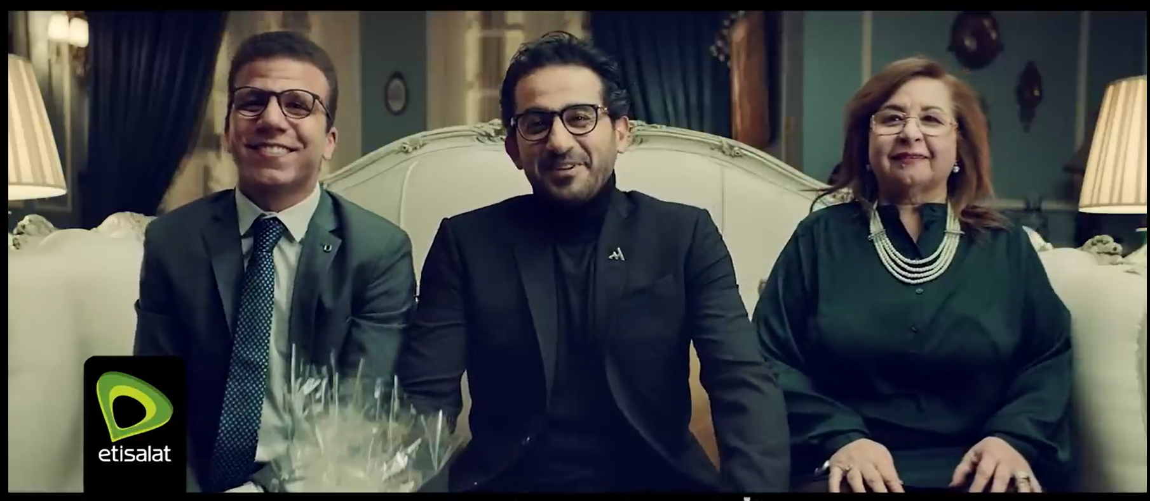
محاضرة
06
تحليل لإعلان اتصالات مصر "الباقة بقت الضعف"
تحديد الجمهور المستهدف Target Audience
الجمهور الأساسي هم العائلات المصرية بمختلف طبقاتها، وبالأخص "رب الأسرة" أو الشخص المسؤول عن تنظيم ميزانية المكالمات والإنترنت للعائلة.
نوع الجمهور : جمهور عام (Mass Audience) لأن الخدمة استهلاكية يومية.
حجم العينة في الإعلان: تم استخدام "عينة تمثيلية" مبالغ فيها كوميدياً (من العريس والعروس وصولاً إلى الجد والخدم والحشم وحتى الخيل!) لإيصال فكرة أن النظام يستوعب أي عدد.
الإعلان خاطب العاطفة المصرية المرتبطة بـ "العزوة" واستخدم الكوميديا لتبسيط عرض تجاري يوفر حلولاً اقتصادية لمجموعات الأفراد.
Live
www.midocean.ae

Slide 9
محاضرة
06
تحليل لإعلان اتصالات مصر "الباقة بقت الضعف"
خصائص الجمهور المستهدف
الديموغرافية Demographic:
  العمر: الشباب المقبلين على الزواج (مثل العريس في الإعلان) وكبار السن (الآباء والأجداد).
  الحالة الاجتماعية: العائلات الكبيرة المترابطة (العزوة).
  المستوى الاقتصادي: الطبقة المتوسطة وفوق المتوسطة التي تبحث عن التوفير و"القيمة مقابل السعر".
السيكوجرافية Psychographic:
  نمط الحياة: اجتماعيون جداً، يقدّرون الروابط العائلية، ويحبون التباهي بـ "الأصل والعيلة".
  الاهتمامات: التواصل المستمر مع الأقارب، التفاخر بالمنصب أو النسب (كما ظهر في صراع الوجاهة الاجتماعية في الإعلان).
تحليل الموقف Situational Analysis
  المشكلة: العائلات الكبيرة تستهلك دقائق وإنترنت بمبالغ ضخمة، ويصعب التحكم في الفواتير لكل فرد على حدة.
  الحل الذي يقدمه الإعلان: نظام "حكاية" الذي يجمع "العيلة وعيلة العيلة" في باقة واحدة، مع ميزة مكالمات مجانية بينهم وضعف الوحدات.
  الرسالة الضمنية: مهما كان عدد عائلتك كبيراً أو "متشعباً"، نظامنا سيحتويكم ويوفر لكم.
Live
www.midocean.ae

Slide 10
محاضرة
06
تحليل الجمهور باستخدام أدوات الاستماع الاجتماعي
الإعلان: "حكاية للعيلة وعيلة العيلة – الباقة بقت الضعف"
الجهة: اتصالات مصر
تاريخ النشر: 27 فبراير 2020
المنصات: يوتيوب، فيسبوك، إنستغرام، تويتر، تيك توك
الهدف: الترويج لعرض مضاعفة الباقات، مع التركيز على قيمة العائلة.
توزيع الذكر عبر المنصات:
  فيسبوك: 55%
  إنستغرام: 25%
  تويتر: 15%
  يوتيوب: 5%
حجم الذكر والتفاعل الرقمي
مشاهدات يوتيوب: تخطّى الإعلان حاجز 2.5 مليون مشاهدة خلال أول شهر من إطلاقه.
تعليقات : أكثر من 4,500 تعليق، بمعدل تفاعل (تعليقات/مشاهدات) مرتفع نسبيًا.
الإعجابات والمشاركات: آلاف الإعجابات ومئات المشاركات على مختلف المنصات، وتصدر وسم #الباقة_بقت_الضعف ضمن قائمة الأكثر تداولاً في مصر لأكثر من يومين.
Live
www.midocean.ae

Slide 11
محاضرة
06
تحليل الجمهور باستخدام أدوات الاستماع الاجتماعي
نوع المشاعر | النسبة التقريبية من الإجمالي
إيجابي | 63%
سلبي | 22%
محايد | 15%
تحليل المشاعر Sentiment Analysis
الاتجاهات الرئيسية:
  الإيجابي: إشادة بالسعر وبقيمة العرض، وتعليقات حول ربط الإعلان بقيم العائلة وجمالية الموسيقى.
  السلبي: بعض التذمر من مشكلات التفعيل وتفاصيل الشروط، وأسئلة متكررة عن أسعار الباقات الفعلية.
  المحايد: استفسارات وروابط للعرض من دون تعليقات شعورية.
الكلمات المفتاحية والهاشتاجات الأكثر تداولاً
كلمات مفتاحية: العيلة، مضاعفة الباقة، اتصالات مصر، عرض خاص، تجديد، إنترنت أسرع.
أشهر الهاشتاجات:
  #الباقة_بقت_الضعف
  #العيلة_مع_اتصالات
  #عروض_اتصالات
Live
www.midocean.ae

Slide 12
محاضرة
06
تحليل الجمهور باستخدام أدوات الاستماع الاجتماعي
تحليل منصات التواصل ونوع الجمهور
• أكثر المنصات نشاطاً:
فيسبوك وإنستغرام للتفاعل والتعليقات الوجدانية، تيك توك لانتشار الفيديوهات القصيرة والمحتوى المبتكر حول الإعلان.
• طبيعة جمهور الحملة:
العائلات والشباب (18-45 سنة) مع ميل أعلى للعنصر النسائي والأسر الباحثة عن قيمة أكبر مقابل الخدمة.
مقارنة الأداء مع المنافسين
• الحملة جذبت تفاعلات أعلى بنسبة 22% من الحملات الإعلانية المنافسة خلال نفس الفترة.
• تكرار ذكر اتصالات على منصات التواصل الاجتماعي زاد بنسبة 35% في أسبوع إطلاق الإعلان مقارنة بالأسبوع السابق.
• الأداء الرقمي تفوّق في الوضوح والمشاركة التفاعلية مقارنة بحملات شركات منافسة مثل فودافون وأورانج
Live
www.midocean.ae

Slide 13
محاضرة
06
تحليل الجمهور باستخدام أدوات الاستماع الاجتماعي
التوصيات والاستنتاجات النهائية
• تعزيز الرد الفوري على الأسئلة حول شروط تفعيل العروض وأسعارها.
• الاستمرار في ربط الرسائل الإعلانية بقيمة العائلة نظرًا لتأثيرها الإيجابي الواضح.
• استثمار المتابعات المرتفعة عبر تيك توك من خلال مسابقات أو حملات تفاعلية قصيرة.
• استخدام نفس الموسيقى والرموز البصرية في الإعلانات المقبلة لبناء ربط ذهني لدى الجمهور.
• توسيع النطاق التفاعلي ليشمل مشاركة العملاء الحقيقيين وتجاربهم مع العرض في محتوى الفيديو والقصص.
أمثلة من تعليقات الجمهور
"أخيرًا عرض يناسب كل أفراد البيت!"
"العيلة تستحق وعرض يستاهل، شكراً اتصالات."
"ياريت توضحوا لو فيه شروط خفية للعرض."
الأدوات الرئيسية المستخدمة في دراسة التفاعل
رصد وتحليل عبر أدوات مثل Brand24، Sprout Social، Hootsuite Listening، Sprinklr.
الأدوات المستخدمة في التحليل بالشرائح Perplexity & Gemini
Live
www.midocean.ae

Slide 14


Thank You

